Slide 1

작성자 : 홍길동

Slide 2










- Game
- Application, Web, Aduino
Micro Digimon Defence
모바일 인코딩 어플 (FFmpeg)
아이워너비
콘서트 예매 웹페이지
Dungeon Hunter ( GMK )
원격 애완동물 밥그릇
Dungeon Hunter ( Unity )
Smart Con
Box Run

Slide 3

Micro Digimon Defence | 여러 캐릭터를 육성, 수집하여 던전을 탐험하는 게임
아이워너비 | 함정을 피하며 목표지점 까지 이동하는 게임
Dungeon Hunter ( GMK ) | 5인 멀티지원, 포지션을 선택하여 던전 클리어를 목표로 하는 게임
Dungeon Hunter ( Unity ) | GMK로 제작한 게임을 Unity로 테스트 ( 모바일 )
Box Run | 쿠키런과 같이 함정을 피하며 달려 점수를 얻는 게임
모바일 인코딩 어플 (FFmpeg) | FFmpeg를 사용하여 여러 기능을 테스트한 어플리케이션
콘서트 예매 웹페이지 | 쿠팡의 디자인을 빌려 제작한 콘서트 예매 홈페이지
원격 애완동물 밥그릇 | Aduino를 이용하여 원격으로 애완동물에게 사료를 줄 수 있는 프로젝트 제작
Smart Con | Beacon을 이용해 전화번호를 보호하고 대신 push알림을 보내 사용자를 호출하는 프로젝트

Slide 4


Slide 5
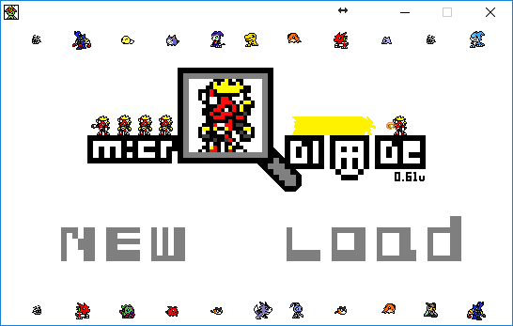
1. Micro Digimon Defence
프로젝트 명 : Micro Digimon Defence
프로젝트 참여 인원 : 5명
프로젝트 담당 파트 :
- 캐릭터 구성 및 리소스 제작
- 캐릭터 프로그램 개발 담당
프로젝트 설명 :
- 개발 툴 : Game Maker
- 게임 설명 : 여러 종류의 디지몬(캐릭터)를 뽑고
진화시켜 여러가지 던전을 돌며 아이템 및 디지몬을
얻어가며 진행하는 게임
프로젝트에 대한 멘트
- 예전에 활동하였던 카페에서 진행하였던 프로젝트입니다.
개발 툴과 프로그래밍에 대하여 잘 모르는 5명끼리 완성만
목표로 만들다 보니 많은 에러와 구조적 결함이 있었습니다.
하지만 오랜기간에 걸쳐 완성하여 카페 회원들이 재미있게
즐겨주는 모습을 보고 많은 보람을 느꼈습니다.

Slide 6
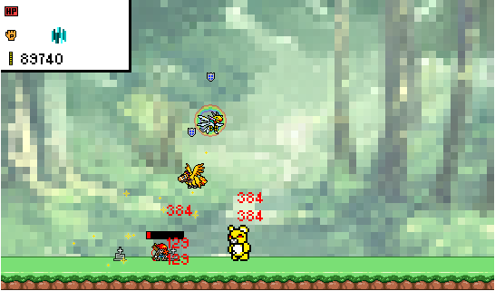
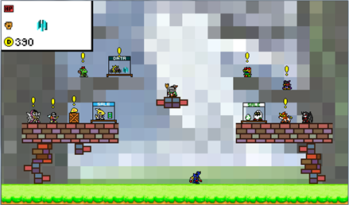
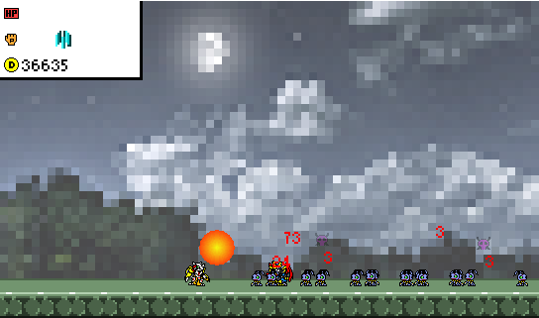
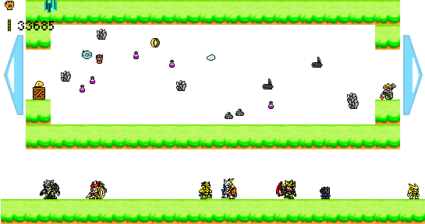
- 프로젝트 소개

Slide 7
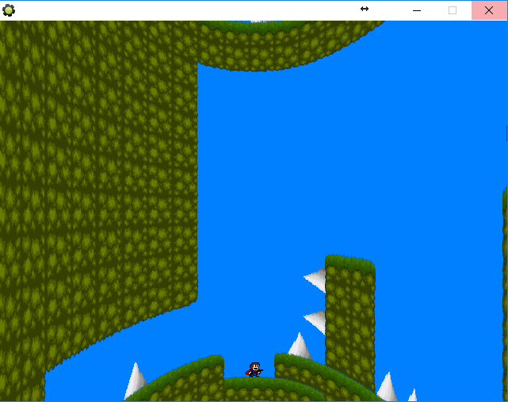
2. 아이워너비
프로젝트 명 : 아이워너비
프로젝트 참여 인원 : 1명
프로젝트 담당 파트 :
- 기획, 개발
- 리소스 제작
프로젝트 설명 :
- 개발 툴 : Game Maker
- 게임 설명 : 기존에 존재하는 아이워너비 보쉬의 게임을
참고하여 제작. 숨겨진 함정을 피하여 목표지점까지
도착하는 게임 입니다.
프로젝트에 대한 멘트
- 한때 유행했던 아이워너비 보쉬라는 게임을 재미있게 하여
한번 만들어 보자고 생각해 만들어본 게임입니다. 간단하게
제작이 될꺼라 보았던 게임을 한번 만들어 보니 퍼즐형식의
게임을 제작할 때 맵의 구조, 함정의 방식 등 여러 방향으로
생각하여 게임을 제작해야 한다는 것을 알게 되었습니다.

Slide 8
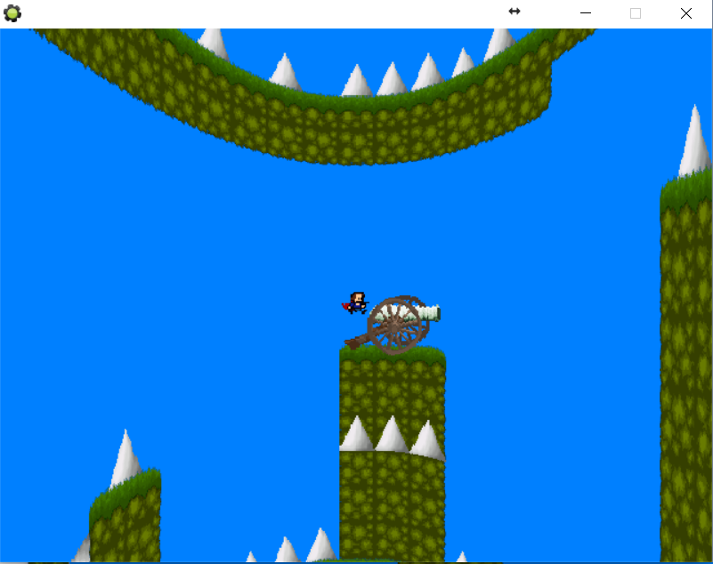
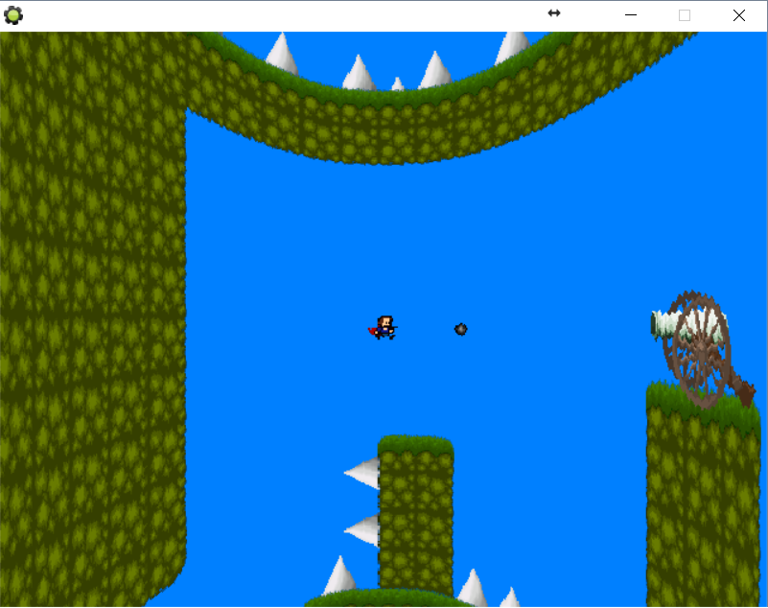
- 프로젝트 소개

Slide 9
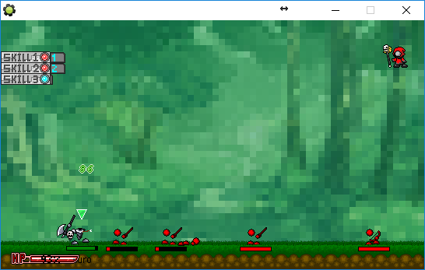
3. Dungeon Hunter
프로젝트 명 : Dungeon Hunter
프로젝트 참여 인원 : 2명
프로젝트 담당 파트 :
- 기획, 캐릭터 구성 및 리소스 제작
- 캐릭터 제작, 적 AI 제작
프로젝트 설명 :
- 개발 툴 : Game Maker
- 게임 설명 : 최대 5인 멀티를 지원하며 각자 포지션을 맡아
던전을 클리어 하는 게임입니다.
프로젝트에 대한 멘트
- 카페에서 알게된 친구와 함께 제작한 프로젝트 입니다.
멀티부분은 친구가 맡고 저는 캐릭터, 적 ai 등 던전제작을
중심으로 맡아 진행했습니다. 함께 알고 지내던 친구와
즐기기위해 포지션별로 진행하도록 하였지만 밸런스의
문제가 많아 클리어가 어려운 게임이었습니다.

Slide 10
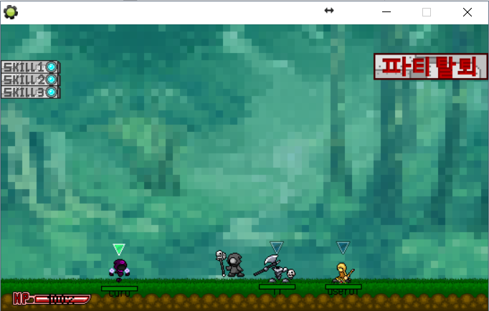
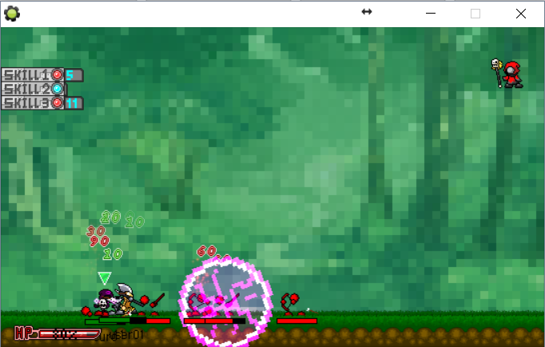
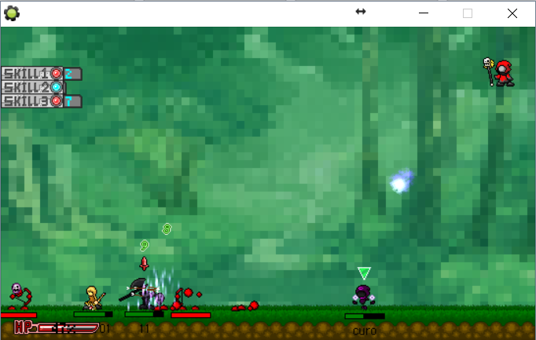
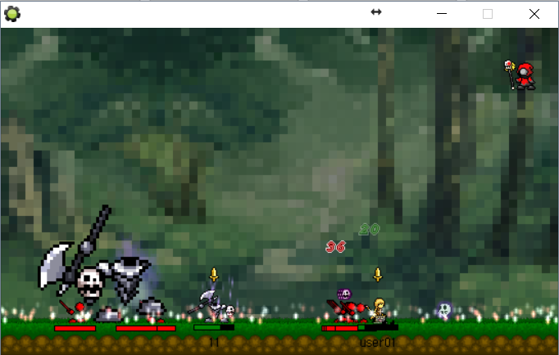
- 프로젝트 소개

Slide 11
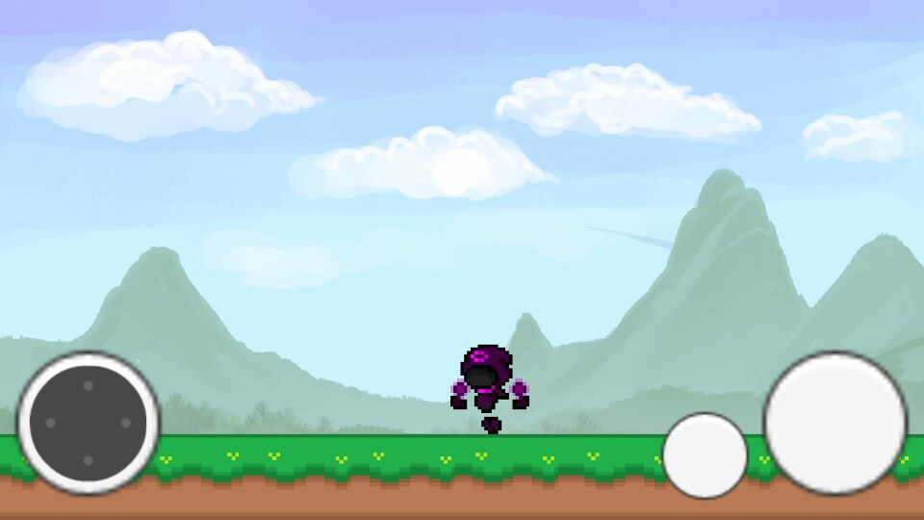
4. Dungeon Hunter (Unity)
프로젝트 명 : Dungeon Hunter (Unity)
프로젝트 참여 인원 : 1명
프로젝트 담당 파트 :
- 기획, 캐릭터 구성 및 리소스 제작
- 모바일 환경 테스트, 컨트롤 제작
프로젝트 설명 :
- 개발 툴 : Unity
- 게임 설명 : GMK로 제작하였던 게임을 Unity를 이용하여
모바일 환경에서 테스트 하기 위해 제작
프로젝트에 대한 멘트
- 게임 개발툴인 Unity를 공부하기 위해 기존에 개발하였던
게임을 Unity로 다시 맞게 개발하였습니다. 또한 PC로
플레이 하였던 게임을 모바일 환경에서 돌리기 위하여
UI를 다시 만들고 컨트롤러를 새로 제작하였습니다.

Slide 12
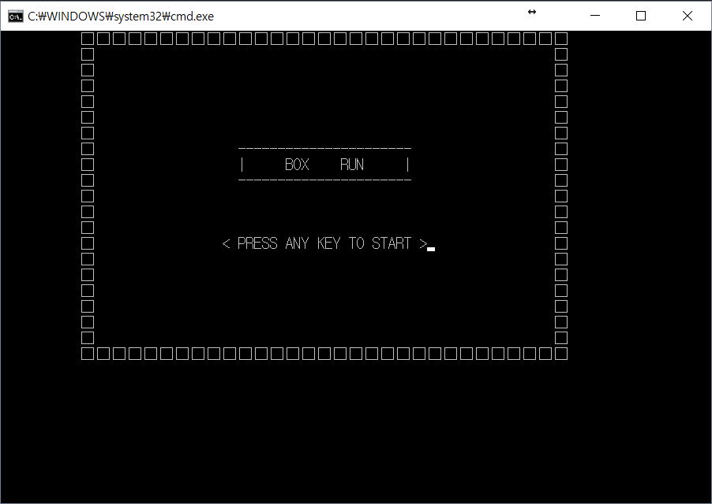
5. Box Run
프로젝트 명 : Box Run
프로젝트 참여 인원 : 1명
프로젝트 담당 파트 :
- 기획, 개발
프로젝트 설명 :
- 개발 툴 : C언어, Visual Studio
- 게임 설명 : 쿠키런게임 과 같이 앞으로 나아가며 장해물을
피하며 별을 먹어가며 점수를 획득해 나아가는 게임입니다.
프로젝트에 대한 멘트
- C언어 수업 시간 때 과제로 만들었던 프로젝트입니다.
절차지향인 C언어로 개발하다 보니 어려운 점을 많이
느꼈지만 평소에 쓰지 않던 함수나 기능들을 사용하다 보니
재미있었던 프로젝트였습니다.

Slide 13
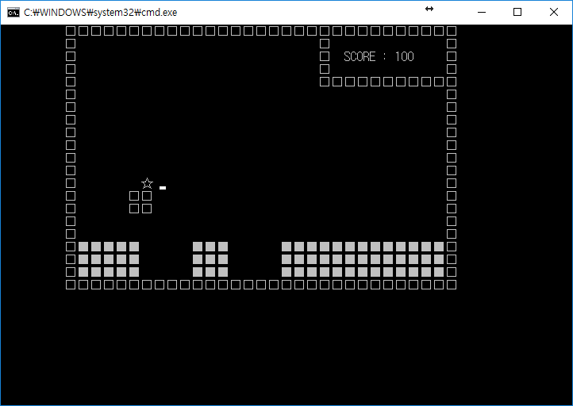
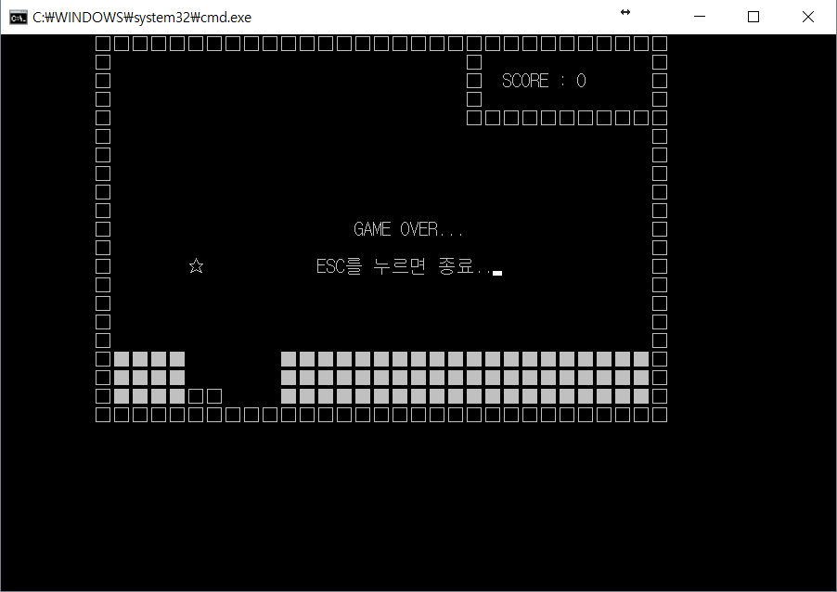
- 프로젝트 소개

Slide 14


Slide 15
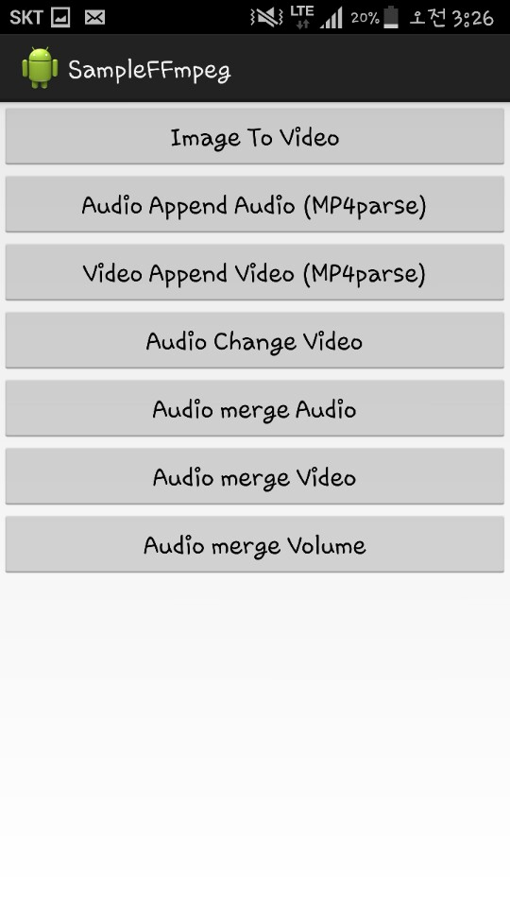
6. 모바일 인코딩 어플 (FFmpeg)
프로젝트 명 : 모바일 인코딩 어플(FFmepg)
프로젝트 참여 인원 : 1명
프로젝트 담당 파트 :
- 기획, 개발
프로젝트 설명 :
- 개발 툴 : Java, Android Studio
- App 설명 : FFmpeg 라이브러리를 이용하여 여러가지
기능을 사용할 수 있는 어플리케이션입니다.
- App 기능 :
• 여러 이미지를 하나의 영상으로 만드는 기능
• 두개의 음원파일을 이어 붙이는 기능
• 두개의 영상파일을 이어 붙이는 기능
• 영상의 음원을 다른 음원으로 교체하는 기능
• 두개의 음원을 합치는 기능
• 영상의 음원과 다른 음원을 합치는 기능
• 볼륨을 조절하여 두개의 음원을 합치는 기능

Slide 16
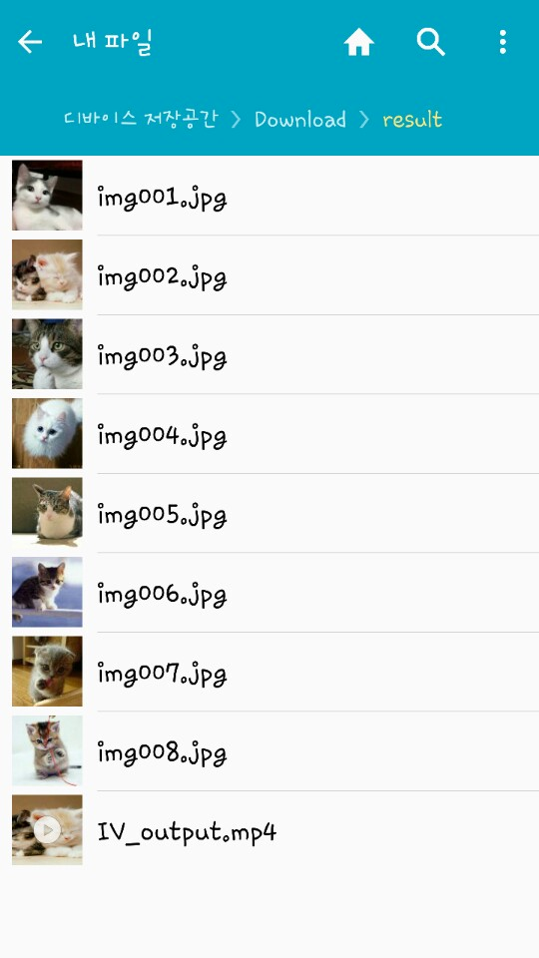
- 프로젝트 소개
프로젝트에 대한 멘트
- 현장실습으로 나간 회사에서 영상에 관련된 어플리케이션을
만드는 기회가 있어 그것에 대한 공부를 하던 중 흥미를
가지게 되어 만들게 된 어플리케이션입니다.
처음으로 NDK라는 기능을 알게 되었고 그것에 대한 공부를
하였는데 고난 끝에 완성한 프로젝트라 배운 것이 많은
프로젝트 였습니다.
※ 결과물은 따로 첨부한 result폴더를 참고해주세요.

Slide 17
7. Smart Con (진행중)
프로젝트 명 : Smart Con (진행중..)
프로젝트 참여 인원 : 10명
프로젝트 담당 파트 :
- 어플리케이션 개발 및 디자인
- Beacon과의 연결에 대한 개발
프로젝트 설명 :
- 개발 툴 : Java, Android Studio
- 프로젝트 소개 : 차량 운전자의 개인정보를 노출하지
않고도 차량 운전자에게 차량 이동요청을 보낼 수 있는
방법 구현
- 동작 : Beacon디바이스와 스마트폰의 연동을 통해 차량
운전전자에게 push 메시지를 보낼 수 있는 Beacon
디바이스와 어플리케이션을 개발하는 프로젝트 .

Slide 18


Slide 19
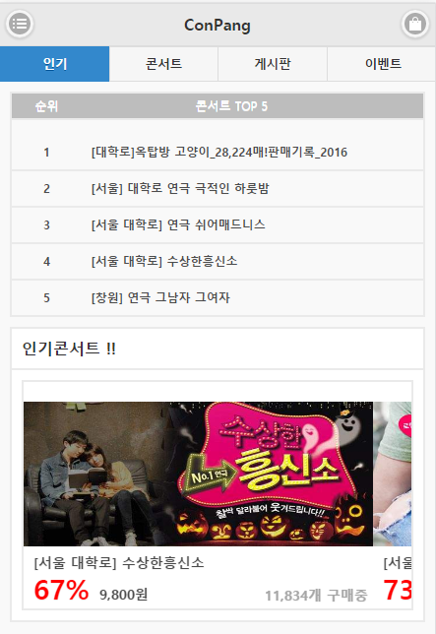
8. 콘서트 예매 웹페이지
프로젝트 명 : 콘서트 예매 웹페이지
프로젝트 참여 인원 : 1명
프로젝트 담당 파트 :
- 기획, 개발
프로젝트 설명 :
- 개발 툴 : php, eclipse
- 프로젝트 소개 : 쿠팡의 디자인을 참고하여 만든
콘서트 예매 홈페이지 입니다. 로그인 기능, 덧글 기능,
장바구니 기능, 예매화면 등을 만들어 봤으며
최대한 디자인을 중심으로 제작한 프로젝트입니다.
프로젝트에 대한 멘트
- php 를 처음 배우고 과제로 만든 웹 프로젝트입니다.
최대한 쿠팡의 디자인을 참고하여 만들었는데 시간적인
문제로 몇몇 기능은 간소화하여 아쉬움이 남는 프로젝트
입니다.

Slide 20
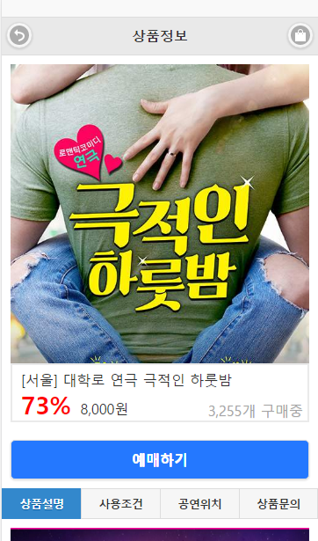
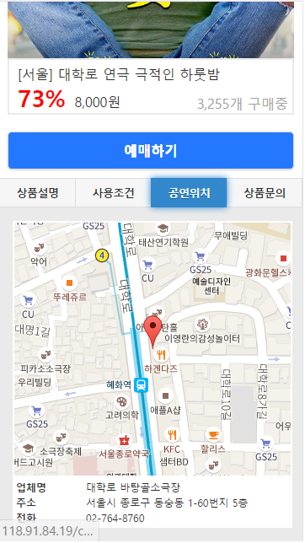
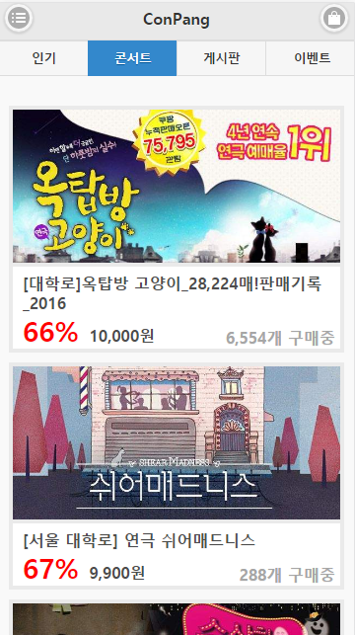
- 프로젝트 소개

Slide 21


Slide 22
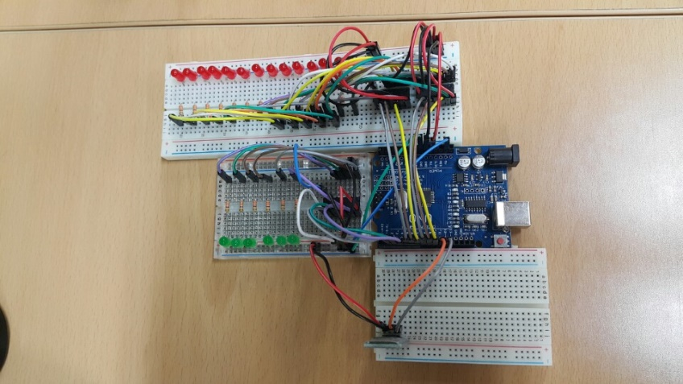
9. 원격 애완동물 밥그릇
프로젝트 명 : 원격 애완동물 밥그릇
프로젝트 참여 인원 : 3명
프로젝트 담당 파트 :
- Aduino 프로그래밍
프로젝트 설명 :
- 개발 툴 : Sketch, 앱 인벤터
- 프로젝트 소개 : 블루투스 통신을 통해 어플을 이용하여
애완동물에게 사료와 간식을 줄 수 있는 프로젝트입니다.
자본의 한정과 케이스의 기술적인 문제로 간소화 하여
제작하였습니다.
사료가 들어있는 케이스는 녹색 LED로 표시 하였고
밥그릇이 나오는 부분은 적색 LED로 표현하였습니다.
프로젝트에 대한 멘트
- 제품화 시키기 위해 노력한 프로젝트였지만 자본의 한계와
기술적 어려움이 있어 간소화 시켜 진행하여 아쉬움이 남는
프로젝트였습니다. 하지만 Aduino에 대해 공부하며
진행하다 보니 기회가 되면 다시 한번 도전해보고 싶습니다.

Slide 23
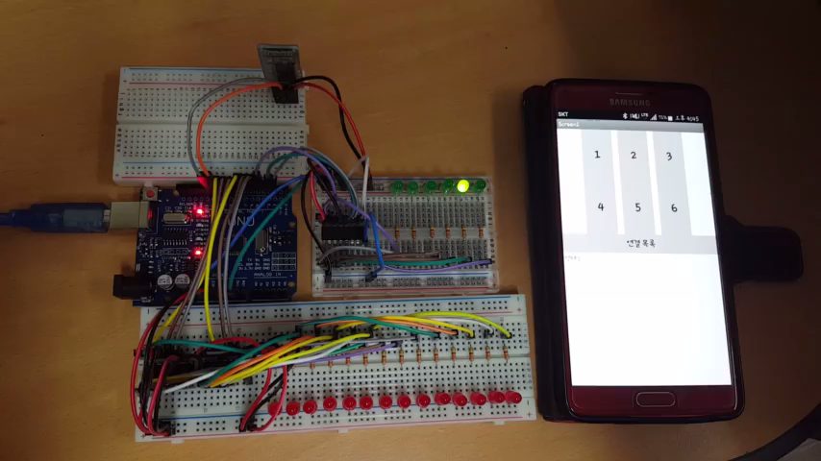
- 프로젝트 소개

Slide 24


Slide 25
- IT Job Innovation
수상 내역 : IT Job Innovation 공모전
수상 내용 :
- 카페에서 주문한 음료가 나올때에 알려주던 진동벨을
대신하여 스마트폰에서 어플리케이션을 다운함으로써
사용자에게 알려주고 마케팅분야로도 사용을 하여
사용자와 카페에서 서로 이득을 취할 수 있는
아이디어 제출

